Slide 1
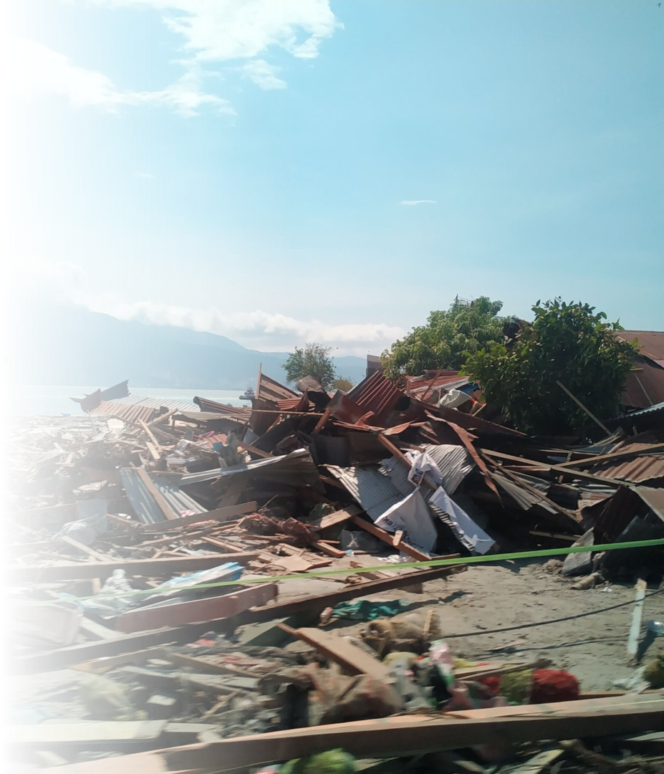

Grand Design Mitigasi
Bencana Indonesia 2026–2030
Strategi Prabencana, Tanggap Darurat, dan Pascabencana
Badan Nasional Penanggulangan Bencana
Pembaruan penyusunan untuk Kepala BNPB
Jumat, 23 Oktober 2026
Foto: Ungkeito, CC BY-SA 4.0, Wikimedia Commons

Slide 2











Lima temuan kunci sejauh ini: IRB nasional turun 10,8%
sejak 2019, tetapi 168 kab/kota masih berkelas risiko Tinggi
DRAF PEMBARUAN 23 Okt 2026
CUT OFF DATA 23 Okt 2026
INDEKS RISIKO
Resmi
PERLU PERHATIAN
Resmi
128,52
turun 10,8%
168
2.030
5.440
IRB nasional 2024
perubahan sejak 2019
kab/kota kelas Tinggi 2023
meninggal akibat bencana 2025
kejadian bencana 2025
Pesan kunci
Risiko bencana nasional turun, tetapi korban jiwa 2025 tertinggi sejak 2018; korban analog La Niña diperkirakan turun ke 317–726 jiwa bila cakupan peringatan dini mencapai 52% (asumsi kebijakan).
Temuan B.1
IRB nasional turun dari 144,02 pada 2019 menjadi 128,52 pada 2024.
Resmi
Temuan B.2
168 dari 514 kab/kota masih berkelas risiko Tinggi pada 2023, sama dengan angka Renas PB 2025–2029.
Resmi
Temuan B.3
DIBI mencatat 2.030 jiwa meninggal pada 2025; banjir dan longsor Sumatra akhir 2025 menyumbang 1.202 jiwa.
Resmi
Temuan B.4
Musim hujan setara La Niña 2020/2021 diperkirakan menewaskan 520–1.200 jiwa akibat bencana hidrometeorologi basah; musim 2025/2026 tercatat 1.506 jiwa meninggal.
Estimasi model, belum diuji balik
Temuan B.5
Pandemi COVID tercatat 161.870 kematian resmi; WHO memperkirakan kematian berlebih 810.000–1.300.000 jiwa.
Estimasi model
Sumber: InaRISK BNPB, IRBI 2019–2024; Renas PB 2025–2029; DIBI BNPB 2025; Kemenkes; WHO; simulasi Pantau Bencana
Badan Nasional Penanggulangan Bencana | Copyright 2026
2

Slide 3



Posisi BNPB: Grand Design menurunkan RIPB 2020–2044 dan
Renas PB 2025–2029 ke program lima tahun berbasis risiko
DRAF PEMBARUAN 23 Okt 2026
CUT OFF DATA 23 Okt 2026
Arah kebijakan Renas PB 2025–2029
Dasar dan posisi kajian
Resmi
Resmi
ARAH KEBIJAKAN
SASARAN RENAS PB
1
Penguatan Kerangka Regulasi untuk Mewujudkan Sistem Penanggulangan Bencana yang Efisien dan Efektif
1
Mengurangi penduduk terdampak lewat kesiapsiagaan dan peringatan dini
2
Penguatan Kelembagaan dan Kerja Sama Lintas Lembaga dalam Penanggulangan Bencana, termasuk Pendanaan
2
Mengurangi kerusakan dan kerugian lewat mitigasi dan adaptasi
3
Penguatan Investasi Pengelolaan Risiko Bencana
3
Meningkatkan daya lenting lewat percepatan rehabilitasi
4
Peningkatan Ketangguhan Masyarakat dan Lembaga Usaha dalam Menghadapi Bencana
4
Meningkatkan pelayanan dan kapasitas penanggulangan bencana
5
Peningkatan Kapasitas dan Kapabilitas dalam Kesiapsiagaan dan Penanganan Kedaruratan
• RIPB 2020–2044 memberi arah jangka panjang; Renas PB dan Renstra BNPB 2025–2029 menjadi pijakan lima tahun.
• Sasaran RPJMN 2025–2029 dirujuk lewat Renas PB, tidak disusun ulang.
• IRBI BNPB menjadi rujukan utama risiko; indeks dan simulasi platform hanya pendukung dan selalu berlabel.
• Tiap usulan membawa kelas kekuatan bukti program dan satu status usulan.
• Tanpa pagu dan biaya proyek; pembiayaan cukup sampai arsitektur sumber dana.
6
Peningkatan Kualitas Rehabilitasi dan Rekonstruksi Pascabencana
YANG DIPAKAI DARI TIAP DOKUMEN
RIPB 2020–2044
Renas PB 2025–2029
Renstra BNPB 2025–2029
RPJMN 2025–2029
Arah dan fokus jangka panjang penanggulangan bencana.
Indikator bergaris dasar dan bertarget 2029 untuk sasaran terukur.
Program dan unit pelaksana di lingkungan BNPB.
Sasaran nasional yang diturunkan lewat Renas PB.
Sumber: Renas PB 2025–2029 (Perban BNPB 1/2025)
Badan Nasional Penanggulangan Bencana | Copyright 2026
3

Slide 4
IRB nasional turun 10,8% dalam lima tahun, dari
144,02 pada 2019 menjadi 128,52 pada 2024
DRAF PEMBARUAN 23 Okt 2026
CUT OFF DATA 23 Okt 2026
IRB nasional 2019–2024
IRB 2024 per pulau
Resmi
Asumsi kebijakan
Rerata sederhana kab/kota
turun 10,8%
PULAU
IRB 2024
SEJAK 2019
144,02
141,65
138,81
1
Maluku
153,68
0,2%
135,56
132,25
128,52
Sulawesi
139,03
7,5%
2
3
Sumatra
137,67
6,4%
4
Papua
129,74
1,1%
5
Kalimantan
126,71
11,2%
6
Bali dan Nusa Tenggara
122,89
9,9%
7
Jawa
107,46
24,9%
• Maluku dan Papua naik sejak 2019; lima pulau lain turun, Jawa paling cepat.
• Urutan memakai IRB 2024, tahun terakhir yang sebanding dengan seri resmi.
2019
2020
2021
2022
2023
2024
1,6%
2,0%
2,3%
2,4%
2,8%
CARA MEMBACA
Angka resmi
Skala 2025 berbeda
Pengelompokan pulau
Nilai nasional 2019–2024 sama dengan angka terbit Renstra BNPB 2025–2029.
IRBI 2025 memakai skala baru dan tidak dibandingkan dengan seri ini.
Pulau dikelompokkan oleh penyusun; batas kelompoknya tidak resmi.
Sumber: InaRISK BNPB, IRBI 2019–2024; diolah Pantau Bencana
Badan Nasional Penanggulangan Bencana | Copyright 2026
4

Slide 5


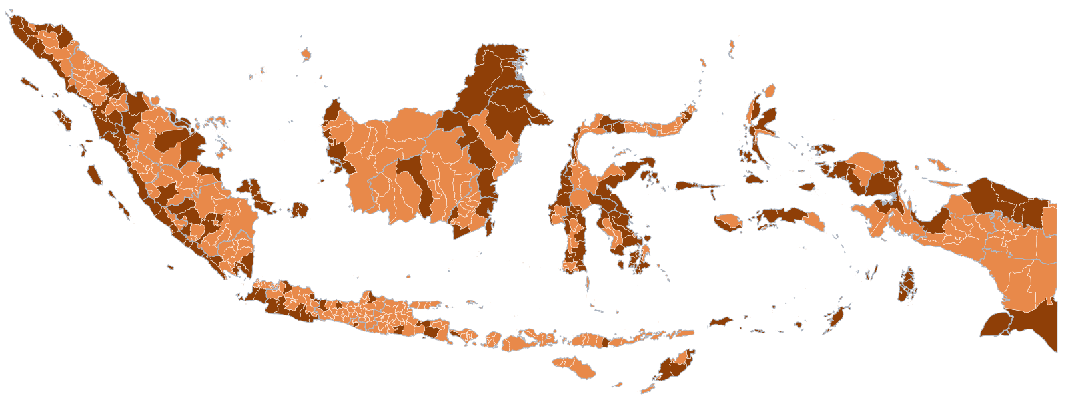
168 kab/kota berkelas risiko Tinggi pada 2023,
terbanyak di Sumatra dengan 62 dari 154 kab/kota
DRAF PEMBARUAN 23 Okt 2026
CUT OFF DATA 23 Okt 2026
KELAS RISIKO KAB/KOTA 2023
Resmi
PEMBANDING 2015, ASUMSI KEBIJAKAN
Asumsi kebijakan
514
168
324
498
kab/kota dinilai
kab/kota kelas Tinggi
kelas Tinggi 2015
kab/kota dinilai 2015
Kab/kota kelas Tinggi per pulau
Asumsi kebijakan
PULAU
TINGGI
KAB/KOTA
Kalimantan
1
Sumatra
62
154
Sulawesi
Sulawesi
39
81
2
3
Kalimantan
18
56
Sumatra
4
Jawa
16
119
Maluku
5
Maluku
14
21
6
Papua
13
42
7
Bali dan Nusa Tenggara
6
41
Jawa
Papua
Bali dan Nusa Tenggara
Jumlah
168
514
Kelas IRBI BNPB 2023
Tinggi
Sedang
Resmi
Sumber batas: olahan Pantau Bencana; WGS84; batas wilayah ilustratif dan tidak resmi
Sumber: InaRISK BNPB, IRBI 2015, 2023; Renas PB 2025–2029; diolah Pantau Bencana
Badan Nasional Penanggulangan Bencana | Copyright 2026
5

Slide 6
Korban jiwa bencana alam terbesar sejak 2008: Sulawesi Tengah
2018, 4.140 jiwa; disusul banjir dan longsor Sumatra 2025, 1.202 jiwa
DRAF PEMBARUAN 23 Okt 2026
CUT OFF DATA 23 Okt 2026
Kejadian besar menurut korban meninggal
Rekap DIBI per tahun
Resmi
Resmi
KEJADIAN
TAHUN
MENINGGAL
TAHUN
KEJADIAN
MENINGGAL
1
Gempa dan tsunami Sulawesi Tengah
2018
4.140
2026
2.299
548
2
Banjir dan longsor Sumatra (Aceh, Sumut, Sumbar)
2025
1.202
2025
5.440
2.030
3
Gempa Sumatera Barat (Padang Pariaman)
2009
1.195
2024
3.548
579
4
Gempa Cianjur
2022
602
2023
5.400
275
5
Gempa Lombok
2018
569
2022
3.544
858
6
Gempa dan tsunami Mentawai
2010
447
2021
5.402
728
7
Tsunami Selat Sunda
2018
437
• Data 2026 masih sementara.
8
Erupsi Merapi
2010
386
CATATAN DATA
Patahan seri 2024
Jendela kejadian
Sebelum 2008
Sejak 2024 laporan di bawah ambang Juklak BNPB dikeluarkan dan nonalam mulai tercatat.
Rentang tanggal dan wilayah tiap kejadian besar dipilih penyusun; angka bergeser bila jendela diubah.
Aceh 2004, Nias 2005, dan Yogyakarta 2006 tidak tersedia di dasbor publik DIBI.
Sumber: DIBI BNPB, kejadian Sulawesi Tengah 2018, banjir dan longsor Sumatra 2025, rekap nasional tahunan; DIBI BNPB 2008–2026, kejadian besar
Badan Nasional Penanggulangan Bencana | Copyright 2026
6

Slide 7





Nonalam dan sosial belum punya skenario resmi; analog
pandemi COVID mencatat 161.870 kematian resmi
DRAF PEMBARUAN 23 Okt 2026
CUT OFF DATA 23 Okt 2026
NONALAM
Resmi
SOSIAL
Resmi
161.870
16
369
2.031
kematian resmi pandemi COVID
TPA terbakar serentak 2023
TPA masih pembuangan terbuka
desa dengan perkelahian massal 2024
Kematian pandemi COVID terlapor per tahun
Analog terburuk tercatat
Terverifikasi
Kematian terlapor, jiwa, 2020–2025
turun 100,0%
• Pandemi: WHO memperkirakan kematian berlebih pandemi COVID 810.000–1.300.000 jiwa, jauh di atas angka resmi.
• Gagal teknologi: kebakaran depo BBM Plumpang 2023, 17 meninggal pada data hari kedua (Kepala BNPB) dan 29 pada data BPBD DKI (sekunder).
• Kebakaran TPA: 16 TPA terbakar serentak pada 2023; 369 dari 485 TPA masih pembuangan terbuka pada 2026.
• Konflik: berdasarkan data DIBI, terdapat 1 meninggal pada kerusuhan akhir Agustus 2025; Komnas HAM 11 (sekunder).
• Pada puncak pandemi terdapat 12.444 jiwa per minggu, dan status bencana nasional berlaku 1.165 hari.
• Sampai Januari 2026, 273 TPA dikenai sanksi pemerintah karena pembuangan terbuka.
122.818
21.237
16.482
1.435
87
0
2020
2021
2022
2023
2024
2025
478,3%
86,6%
91,3%
93,9%
100,0%
SKALA ANALOG NONALAM DAN SOSIAL
Pandemi COVID
Kilang dan depo BBM
Konflik sosial
6.811.945 kasus kumulatif sampai Juni 2023, dengan kematian terlapor 121.956 jiwa pada 2021.
Balongan 2021: 932 jiwa mengungsi; Plumpang 2023: 1.085 jiwa mengungsi.
Poso sekitar 1.000 dan Sampit 500 meninggal; pengungsi Maluku 700.000.
Sumber: Kemenkes dikutip Renstra BNPB 2025–2029; WHO; Setkab; BPBD DKI; KLH/BPLH; BNPB; BPS Podes 2024; DIBI BNPB; Komnas HAM
Badan Nasional Penanggulangan Bencana | Copyright 2026
7

Slide 8

Analog La Niña 2020/2021: korban jiwa 520–1.200 jiwa, di bawah
1.506 meninggal pada musim 2025/2026 yang bukan La Niña
DRAF PEMBARUAN 23 Okt 2026
CUT OFF DATA 23 Okt 2026
Hidrometeorologi basah: banjir, longsor, cuaca ekstrem; analog La Niña 2020/2021
Estimasi model, belum diuji balik
KERUSAKAN DAN KORBAN
Asumsi kebijakan, hitungan penyusun
KEMUNGKINAN DALAM LIMA TAHUN
Korban jiwa, semua jenis
520–1.200 jiwa
Estimasi model, belum diuji balik
1
< 0,2%
2
0,2–1%
3
1–5%
4
5–25%
5
> 25%
Korban jiwa dari longsor
250–550 jiwa
Estimasi model, belum diuji balik
Asumsi kebijakan
ANGKA KEBIJAKAN
Pembanding: meninggal 2025/2026
1.506 jiwa
Resmi
Cakupan peringatan dini 11,1%
520–1.200
Terdampak
5,2 juta jiwa
Resmi
Bila naik ke 52%
317–726
Pengungsi
508.914 jiwa
turun 40% korban jiwa bila target Renas PB 2029 tercapai
Resmi
Batang: rentang korban jiwa, rendah sampai tinggi
Rumah rusak berat
13.675 unit
Resmi
Kerugian materiil, batas bawah
Rp1,8–2,5 triliun
Asumsi kebijakan
RESPONS YANG DIBUTUHKAN
KEBUTUHAN PEMULIHAN
LEMBAGA
• Evakuasi dini warga bantaran sungai dan lereng rawan longsor berdasar peringatan BMKG.
• Pompa bergerak dan perahu karet di kab/kota bernilai banjir tertinggi.
• Layanan kesehatan dan air bersih di tempat evakuasi.
• Kaji kebutuhan pascabencana untuk rumah rusak berat dan sedang.
• Perbaikan tanggul dan alur sungai bersama balai wilayah sungai.
• Stimulan perbaikan rumah sesuai standar BNPB.
BNPB
BMKG
Kementerian PU
BPBD provinsi
BPBD kab/kota
Sumber: DIBI BNPB 2008–2026; InaRISK BNPB; NOAA CPC (ONI); Renas PB 2025–2029; UNDRR-WMO 2022; Pantau Bencana; kemungkinan dihitung penyusun dari frekuensi musim La Niña setara 2020/2021
Badan Nasional Penanggulangan Bencana | Copyright 2026
8

Slide 9





Kerangka Grand Design 2026–2030: program berbukti dipetakan ke
prabencana, tanggap darurat, dan pascabencana; waktu usulan penyusun
DRAF PEMBARUAN 23 Okt 2026
CUT OFF DATA 23 Okt 2026
Prabencana
Tanggap darurat
Pascabencana
01
Kode bangunan tahan gempa beserta penegakannya
2028–2030
Kementerian PU
04
Sebarkan peringatan tsunami sampai sirene dan warga
07
Rekonstruksi rumah berbasis komunitas
100 hari sejak penetapan
BNPB
2026–2027
Kementerian PKP
02
Pendidikan evakuasi mandiri di sekolah
2026–2027
Kemendikdasmen
03
Hibah mitigasi bersyarat analisis manfaat dan biaya
05
Relawan desa memandu evakuasi warga
08
Badan rekonstruksi berbatas waktu untuk bencana besar
2028–2030
BNPB
2026–2027
BNPB
2028–2030
BNPB
04
Lengkapi rantai peringatan dini tsunami
100 hari sejak penetapan
BNPB
06
Evakuasi ke tempat evakuasi yang sudah ditetapkan
09
Asuransi risiko bencana dan pooling regional
05
Latih relawan desa untuk evakuasi preemptif
2026–2027
BNPB
2028–2030
Kemenkeu
2026–2027
BNPB
PILAR GRAND DESIGN (DALAM PENYUSUNAN)
Risiko sebagai dasar
Program berbukti
Lembaga pelaksana
Arsitektur pendanaan
IRBI per kab/kota menentukan urutan prioritas program.
Kelas kekuatan bukti disebut per program; kode di dua fase disiapkan prabencana.
Unit BNPB dan K/L sesuai nomenklatur kabinet terkini.
Tanpa pagu; sumber dana berlapis dari pusat sampai daerah.
Badan Nasional Penanggulangan Bencana | Copyright 2026
9

Slide 10


Contoh program kompendium (2026–2030)
beserta status usulan dan waktu dari penyusun
DRAF PEMBARUAN 23 Okt 2026
CUT OFF DATA 23 Okt 2026
LANGKAH
RINCIAN
PENANGGUNG JAWAB
Pola Chile; bukti sedang. Indikator: bagian bangunan baru yang lolos pemeriksaan kode tahan gempa.
01 Tegakkan kode bangunan tahan gempa
Kementerian PU
BNPB
2028–2030
Sudah ada, perlu dikembangkan
Pola Kamaishi, bukti sedang; SPAB belum punya evaluasi dampak nasional berpembanding. Indikator: sekolah bergladi tiap tahun.
02 Perkuat pendidikan evakuasi di sekolah
Kemendikdasmen
BNPB
Kemenag
2026–2027
Sudah ada, perlu dikembangkan
Pola FEMA HMGP dan BRIC; bukti sedang. Indikator: hibah daerah yang lolos analisis manfaat dan biaya.
03 Siapkan hibah mitigasi bersyarat
BNPB
Kemenkeu
Bappenas
2028–2030
Usulan baru
InaTEWS; bukti sedang. Mata rantai terakhir sampai sirene dan Pusdalops dikuatkan. Indikator: waktu peringatan sampai ke warga.
04 Lengkapi rantai peringatan dini tsunami
BNPB
BMKG
BPBD
100 hari sejak penetapan
Sudah ada, perlu dikembangkan
Pola Cyclone Preparedness Programme Bangladesh; bukti kuat. Indikator: desa rawan dengan relawan peringatan terlatih.
05 Bangun evakuasi preemptif berbasis relawan
BNPB
BMKG
Kemensos
2026–2027
Sudah ada, perlu dikembangkan
Sumber: Kompendium program berbukti Pantau Bencana; Renas PB 2025–2029; riset praktik baik
Badan Nasional Penanggulangan Bencana | Copyright 2026
10

Slide 11


Contoh program kompendium (2026–2030) beserta
status usulan dan waktu dari penyusun (lanjutan)
DRAF PEMBARUAN 23 Okt 2026
CUT OFF DATA 23 Okt 2026
LANGKAH
RINCIAN
PENANGGUNG JAWAB
Pola OSDMA Odisha, India; bukti sedang. Indikator: kab/kota rawan dengan rencana dan tempat evakuasi yang ditetapkan.
06 Rencanakan evakuasi preemptif dan tempat evakuasi
BNPB
BMKG
BPBD
2026–2027
Sudah ada, perlu dikembangkan
Rekompak pascagempa Yogyakarta; bukti lemah. Indikator: rumah terbangun ulang sesuai standar tahan gempa.
07 Rekonstruksi rumah berbasis komunitas
Kementerian PKP
BNPB
Kementerian PU
2026–2027
Sudah ada, perlu dikembangkan
Pola BRR Aceh-Nias 2005–2009 yang sudah bubar; bukti lemah. Indikator: kerangka hukum badan siap sebelum bencana besar.
08 Siapkan badan rekonstruksi berbatas waktu
BNPB
Bappenas
Kemenkeu
2028–2030
Usulan baru
Pola CCRIF dan ARC; bukti sedang. Indikator: aset pemerintah yang diasuransikan terhadap bencana.
09 Kembangkan asuransi risiko bencana
Kemenkeu
BNPB
OJK
2028–2030
Sudah ada, perlu dikembangkan
BUKTI KUANTITATIF DI BALIK PROGRAM 06 DAN 09
Evakuasi preemptif Odisha
Asuransi CCRIF
Asuransi ARC
Saat Topan Phailin lebih dari 1 juta jiwa dievakuasi dan 44 meninggal.
63 pembayaran senilai 266,8 juta US$ sejak 2007 sampai 2023.
16 dari 36 negara anggota membeli polis kekeringan.
Sumber: Kompendium program berbukti Pantau Bencana; Renas PB 2025–2029; riset praktik baik
Badan Nasional Penanggulangan Bencana | Copyright 2026
11

Slide 12





Status penyusunan dan syarat penyelesaian
DRAF PEMBARUAN 23 Okt 2026
CUT OFF DATA 23 Okt 2026
01
02
03
04
SELESAI
SELESAI
SELESAI
SELESAI
Riset pustaka
Paket IRBI
Paket DIBI
Program dan lembaga
Kajian data dan regulasi beserta praktik baik dalam dan luar negeri menjadi dasar semua bab.
Tren 2015–2024 dan kelas kab/kota beserta agregatnya; IRBI 2025 berskala baru.
Rekap 2015–2026, kejadian besar, rekonsiliasi; patahan seri 2024 dicatat.
Kompendium program berbukti berstatus usulan dan peta unit BNPB dari peraturan BNPB.
05
06
07
08
MENUNGGU UJI BALIK
DALAM PENYUSUNAN
PERLU KEPUTUSAN
BERJALAN
Skenario hidrometeorologi
Skenario geologi
Arahan pimpinan
Naskah bab
Kartu nasional dan Jawa berlabel estimasi model; uji balik belum dijalankan.
Masih ilustratif; menunggu dokumen Peta Gempa 2024 dan lapisan genangan InaRISK.
Dibutuhkan sebelum naskah bab dikunci; rinciannya pada pita keputusan di bawah.
Naskah bab sedang ditulis dari paket data; kerugian rupiah nonalam belum tersedia.
KEPUTUSAN DIMINTA
Tanggal final kedua kajian dan arahan atas empat pilar Grand Design.
Badan Nasional Penanggulangan Bencana | Copyright 2026
12

Slide 13
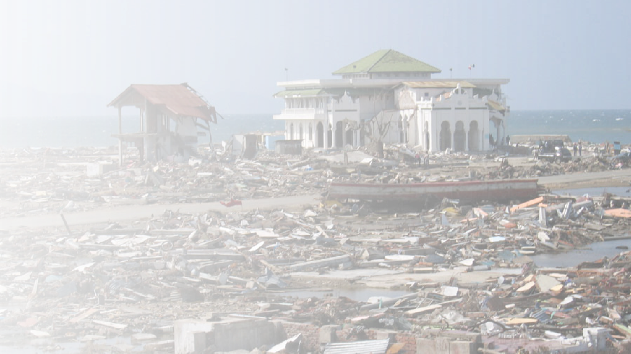
Terima kasih
Badan Nasional Penanggulangan Bencana
Grand Design Mitigasi Bencana Indonesia 2026–2030, Jumat, 23 Oktober 2026
Foto: USGS, Public domain, Wikimedia Commons

